Slide 1
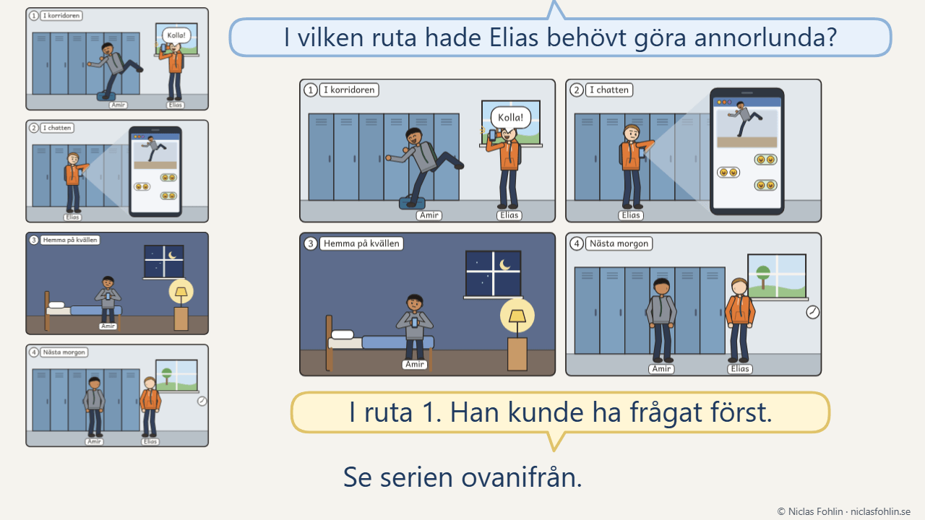
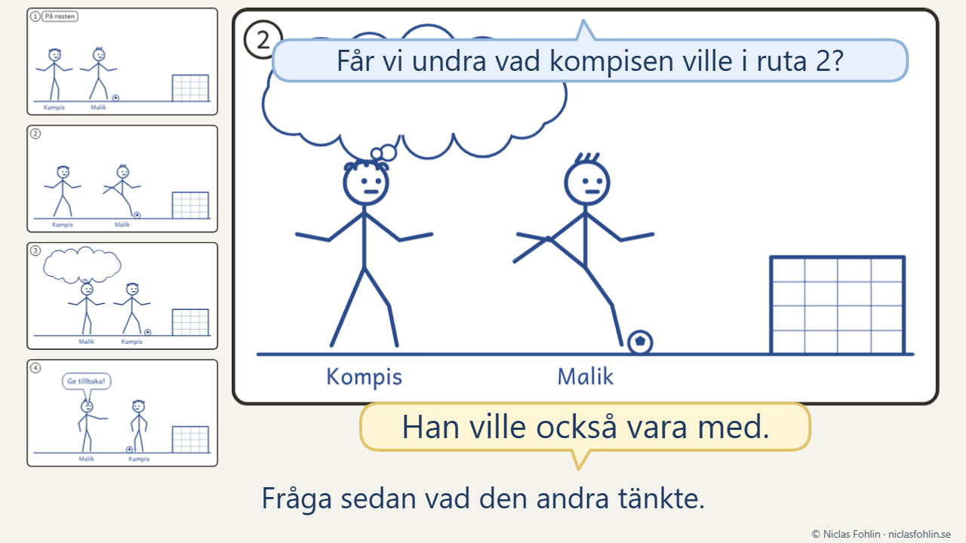
LATHUND
Seriesamtal
FILMERNA
FILM 1 · 29 SEKUNDER
FILM 2 · 26 SEKUNDER
Så gör gruppen
En egen händelse
Ella ser ruta 1 och tror att Elias lägger ut bilden.
Ella skriver Elias tanke på en lös bubbla.
Malik skriver Amirs tanke på en lös bubbla.
Ella svarar att Elias i ruta 1 kunde ha frågat först.
Du spolar tillbaka, och Malik berättar från ruta 1.
Malik säger ”med flit”, och du ritar utan att rätta.
Först skriver du Maliks egen tanke i hans bubbla.
Malik gissar vad kompisen ville, och du skriver det.
Klicka på en film för att spela den. Spelar filmen inte här? Se den på niclasfohlin.se/stodundervisning/seriesamtal/lathund
© Niclas Fohlin · niclasfohlin.se/stodundervisning/seriesamtal/lathund
Notes:
Seriesamtal, filmerna: Så gör gruppen, En egen händelse. © Niclas Fohlin · niclasfohlin.se/stodundervisning/seriesamtal/lathund Bilderna i filmerna: Fluent Emoji, © Microsoft Corporation, MIT-licens.

Slide 2
LATHUND
Seriesamtal
METODEN · 1/4
PASSLÄNGD
GRUPP
FREKVENS
INNEHÅLL
Cirka 30 minuter
En till fyra elever
Två pass i veckan i sex till åtta veckor
Bildserier och egna serier
SÅ FUNGERAR INSATSEN
PASSET I SEX DELAR
Ni ritar en konflikt som en serie, så att eleverna lär sig av den och övar på att tänka innan det svåra kommer.
En till fyra elever har två pass i veckan under sex till åtta veckor, först med sex bildserier och sedan med egna händelser. Säger en elev att hen har blivit kränkt, följer du skolans rutin.
DEL
FRÅGAN
1 · Spaningen
Vad såg du någon säga eller göra, och vad tror du att hen tänkte?
0–⁠4 min
2 · Spola tillbaka
Vad händer i nästa ruta?
4–⁠11 min
TRE SAKER ATT HÅLLA FAST VID
3 · Tankarna
Vad tänkte, kände och ville personerna?
Spola tillbaka och spela framåt. Börja i ruta 1, när det var lugnt, och gå framåt en ruta i taget till konflikten.
11–⁠17 min
4 · Ovanifrån
Varför blev det så, och i vilken ruta hade någon behövt tänka och göra annorlunda?
Båda personerna får en tankebubbla. Eleverna svarar som personerna, och du speglar det de säger utan att rätta.
17–⁠21 min
5 · Nästa gång
Hur kan det bli i stället?
Se serien ovanifrån. Fråga i vilken ruta någon hade behövt tänka och göra annorlunda. Sedan ritar ni hur det kan bli i stället.
21–⁠27 min
6 · Med mig
Vad tar du med dig?
27–⁠30 min
ARBETSFORM
I tur och ordning (var och en berättar) → gemensamt (ni tar en ruta i taget) → var sin roll (eleverna är personerna eller detektiv) → gemensamt igen (ni ser hela serien) → var för sig (var och en ritar) → i tur och ordning igen (var och en säger en sak)
I spanaruppdraget lägger eleven märke till något mellan passen. Lärarens sida för varje bildserie har berättelsen och säger var ni stannar. Ett pass med en egen serie står på sidan 3, och pass 1, pass 7 och det sista passet står i metoden.
© Niclas Fohlin · niclasfohlin.se/stodundervisning/seriesamtal/lathund
Notes:
Seriesamtal, metoden. Du och en till fyra elever tar upp en konflikt och ritar den som en serie. Ni spolar tillbaka till när det var lugnt och går framåt en ruta i taget. Sedan ser ni serien ovanifrån och letar upp rutan där någon hade behövt göra annorlunda. Eleven lär sig av konflikter och övar på att tänka innan det svåra kommer. © Niclas Fohlin · niclasfohlin.se/stodundervisning/seriesamtal/lathund

Slide 3
LATHUND
Ett pass med bildserien Chatten
ETT PASS · 2/4
GRUPPEN · TRE ELEVER I ÅK 4, PASS 5
30 MINUTER, DEL FÖR DEL
Ella är Elias, Malik är Amir, och Vera är detektiv. Läraren säger att det går snett, spolar tillbaka till ruta 1 och stannar: ”Vad tänker Elias göra med bilden?” Ella säger: ”Han lägger ut den.”
Läraren visar en ruta i taget och frågar sedan: ”Ella, du är Elias. Vad ville du?” Ella svarar: ”Jag ville göra Amir ledsen.” Vera pekar på ruta 1: ”De skrattar båda två där.” Ella skriver Elias tanke på en bubbla: ”Alla ska skratta!” Malik skriver Amirs: ”Alla skrattar åt mig.”
Läraren frågar: ”I vilken ruta hade Elias behövt tänka och göra annorlunda?” Ella pekar på ruta 1 och ritar en ny där Elias frågar: ”Får jag lägga ut den?”
Har du en elev, tar du själv den andra personen, och ni spelar upp elevens ruta.
TID
VAD HÄNDER
Före
Förberedelse
Lägg fram det som står under På bordet på sidan 4, och skriv det nya spanaruppdraget på spanarbladen.
0–4
1 · Spaningen
Var och en håller upp bubblorna på pinne och berättar om sitt spanaruppdrag, utan att säga några namn.
4–11
2 · Spola tillbaka
Säg att det går snett och spola tillbaka till ruta 1. Stanna innan Elias lägger ut bilden, och visa sedan en ruta i taget. ”Vad händer nu, tror du?”
11–17
3 · Tankarna
Var och en är en av personerna eller detektiv. Eleven skriver personens tanke på en lös bubbla. Sedan byter eleverna person. ”Vad ser du som får dig att säga det?”
17–21
4 · Ovanifrån
En elev berättar hela serien. Säg det gruppen inte vet än, och fråga i vilken ruta Elias hade behövt tänka och göra annorlunda.
DET JAG FÖRBEREDDE Bestämt vem som är Elias, Amir och detektiv. Läst på lärarens sida för Chatten var vi stannar och vad gruppen inte vet än.
21–27
5 · Nästa gång
Utgå från den rutan och fråga ”Hur kan det bli i stället?” Var och en ritar, och två elever spelar upp en av teckningarna.
KLAR TIDIGT Låt var och en rita en ny ruta där Amir berättar för Elias hur det kändes.
27–30
6 · Med mig
Var och en säger vad hen tar med sig. Skriv tumregeln på gruppens blad och dela ut spanarbladen.
© Niclas Fohlin · niclasfohlin.se/stodundervisning/seriesamtal/lathund
Notes:
Seriesamtal, ett pass del för del med ett exempel. © Niclas Fohlin · niclasfohlin.se/stodundervisning/seriesamtal/lathund

Slide 4
LATHUND
Samtalet, pass 1 och en egen serie
MALLEN · 3/4
DITT KORT UNDER PASSET
SAMTALSTEKNIKERNA
ETT PASS MED EN EGEN SERIE
Teknik
Så låter det
Del
Så gör du
Spegla
”Du tänker att han ville vara elak.”
Dagen före
Pröva händelsen mot de tre kraven.
Fråga vad hen ser
”Vad ser du som får dig att säga det?”
1 · Spaningen
Läs reglerna och fråga om uppdragen och förra planen.
Pröva en tanke till
”Kan hen ha tänkt något annat?”
Undra högt
”Jag undrar vad Nora tänker.”
2 · Spola tillbaka
Låt ägaren berätta kort. Fråga sedan ”Vad gjorde du precis innan?” och rita utan att rätta.
Tänk själv först
”Visa tummen när du har en tanke.”
3 · Tankarna
Rita ägarens tankebubblor. Gruppen undrar vad den andra tänkte, och ägaren väljer.
Skicka frågan vidare
”Vera, vad säger du om det?”
Knyt ihop
”Ni ser olika på det. Kan båda stämma?”
4 · Ovanifrån
Fråga ”Vad gjorde du som hen märkte? I vilken ruta hade någon behövt tänka och göra annorlunda?”
Fråga varandra
”Läs frågan på kortet och ställ den till Ella.”
5 · Nästa gång
De andra föreslår hur det kan bli, ägaren väljer och ni ritar det.
PASS 1
Varför vi ses 0–⁠4 → Gruppens regler 4–⁠6 → Tankebubblan 6–⁠11 → Spola tillbaka 11–⁠16 → Tankarna 16–⁠21 → Ovanifrån 21–⁠24 → Nästa gång 24–⁠27 → Med mig 27–⁠30
6 · Med mig
Planen blir ägarens spanaruppdrag, och efter passet fyller ni två i bladet Min plan, cirka tio minuter.
”Jag tänker på något. Vad tänker jag på?”
Vänta minst tre sekunder på svaret, och använd tankeorden tror, vet, vill och undrar.
© Niclas Fohlin · niclasfohlin.se/stodundervisning/seriesamtal/lathund
Notes:
Seriesamtal, mallen som används under passet. © Niclas Fohlin · niclasfohlin.se/stodundervisning/seriesamtal/lathund

Slide 5
LATHUND
Vad du behöver för ett pass
MATERIAL · 4/4
KRAV 1
KRAV 2
KRAV 3
Händelsen pågår inte
Eleven vill
Ingen annan i gruppen är inblandad
Den är över eller har inte hänt än, och eleven är lugn när hen berättar.
Eleven har själv sagt ja till att rita händelsen i gruppen.
Är två i gruppen med, ritar du med var och en för sig, utom när ni ritar något som ska hända.
VAR MATERIALET FINNS
CHECKLISTA INFÖR PASS 1
Bildserierna och lärarens sidor. De står under Material att skriva ut och i planeringsmallarna (Word). Skriv ut serien på A3 och laminera den.
☐ Läst metoden, sett filmerna och gjort ett seriesamtal om något eget med en kollega.
☐ Haft samtalet med varje elev före pass 1, gjort elevens pärm med målet på framsidan och berättat om gruppen för vårdnadshavarna.
Bubblorna och korten. Laminera tre ark bubblor och korten. Alla vid bordet får en tanke- och en pratbubbla på pinne.
☐ Bokat rummet, två tider i veckan och handledning om jag behöver den.
Bladen. Skriv ut spanarbladet till varje pass, och bladet Nästa gång, mallarna och Min plan när ni behöver dem.
☐ Laminerat Bildserie 1–⁠6, Bubblor att klippa ut och korten Vad behöver hen? och Frågor vi ställer till varandra.
Provbilden, protokollet och snabbmallen. De står i planeringsmallarna. Skriv ut snabbmallen varannan vecka.
☐ Skrivit reglerna överst på gruppens blad, ett stort papper på väggen, och lämnat kortet Till de vuxna runt eleven.
PÅ BORDET NÄR PASSET BÖRJAR
UPPFÖLJNING
Dagens bildserie på A3, med rutorna 2–⁠4 täckta
Bubblorna och whiteboardpennor i en färg per elev
Före pass 1: Visa provbilden för en elev i taget, och skriv poängen och båda siffrorna i protokollet.
I varje pass: Skriv i snabbmallen vem som sa vad som kunde hända och vem som hittade rutan där någon hade behövt göra annorlunda.
Talpinnen, spanarbladen och bladet Nästa gång
Korten, och mallen när ni ritar en egen serie
Efter sista passet: Visa provbilden och be om siffrorna igen, cirka tio minuter per elev. Visa eleven svaren före och efter.
Elevernas pärmar, lärarens sida och snabbmallen
Fyra veckor efter sista passet: Fråga de vuxna runt eleven hur planen går. Ett påfyllningspass på 30 minuter som pass 7, där ni läser planerna.
© Niclas Fohlin · niclasfohlin.se/stodundervisning/seriesamtal/lathund
Notes:
Seriesamtal, materialet: krav, var det finns, vad som ligger på bordet, checklistan och uppföljningen. © Niclas Fohlin · niclasfohlin.se/stodundervisning/seriesamtal/lathund

